Slide 1
NODO ENERGÉTICO EN EL SUR DEL PERÚ

Slide 2
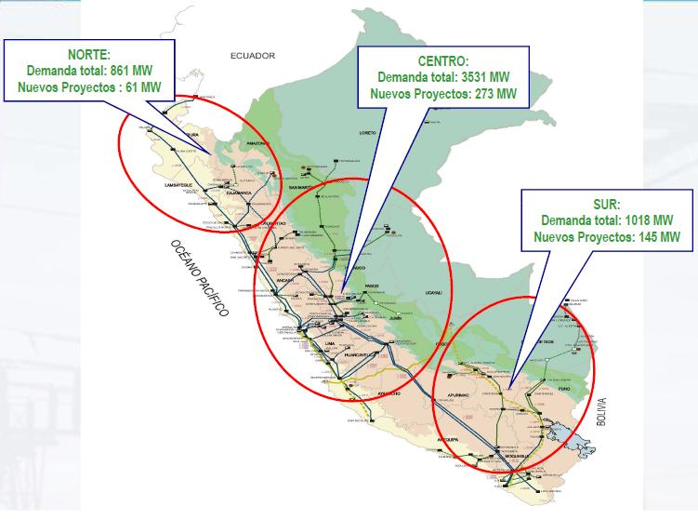
SISTEMA ELECTRICO NACIONAL
Demanda Nacional Electricidad
2,012 5,291 MW
Potencia efectiva Nacional
2,012 7,117 MW
Demanda Región Arequipa
2,012 520 MW
Potencia efectiva Región Arequipa
2,012-13 278 MW

Slide 3
NODO ENERGÉTICO DEL SUR DEL PERÚ
Objetivo: Afianzar la Seguridad Energética, promover la construcción del Gasoducto Sur Andino y el desarrollo del Polo Petroquímico en el sur del país.
Ubicación: Arequipa (Mollendo) y Moquegua (Ilo).
Zona de Influencia: departamentos de Apurímac, Cusco, Moquegua, Puno, Arequipa y Tacna.
Descripción: Comprende la construcción de dos centrales térmicas de 500 MW c/u, primera etapa operarán con Diesel b5, para luego utilizar gas natural cuando este recurso llegue a la costa sur del país.
Primera Central: 500 MW, inicio de operación comercial antes 01 mayo 2016. - Moquegua
Segunda Central: 500 MW, inicio de operación comercial antes del 01 marzo 2017 - Arequipa
Modalidad:
Contratos a firmar: Compromiso de Inversión, Take or Pay, Ship or Pay
Un mismo postor no podrá ser adjudicatario de dos plantas.
Los generadores termoeléctricos deben ser nuevos, de estreno, fecha de fabricación 2,013
Etapa 1 operación con DB5, etapa 2 operación con gas natural
Conexión al SEIN, en nivel de tensión de 500 Kv
Poliducto de conexión a terminal de combustibles
Ducto de conexión al sistema de transporte de gas natural
Terreno de 15 Has, libre de infraestructura eléctrica
Inversión estimada (No incluye IGV): US$ 800 Millones .
Fecha de adjudicación prevista : 15 de noviembre 2013

Slide 4
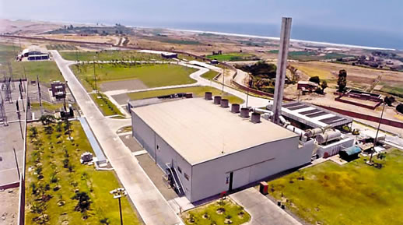
Nuestra capacidad de generación eléctrica: Mollendo cuenta con infraestructura lista y disponible para la generación eléctrica en las instalaciones de la Central Térmica de EGASA, a pesar de ello, ante el cambio en las bases poseemos muchas áreas disponibles, superiores a 15 Has, para la instalación de las centrales de generación, somos una ciudad que cuenta con todas las condiciones para albergar a empresas generadoras.

Slide 5
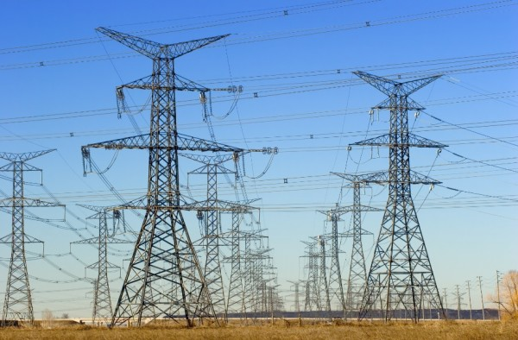
Nuestra capacidad de transmisión eléctrica: Ambas ciudades, Mollendo e Ilo, tendrán que construir una nueva línea de transmisión de 500 Mv, nuestra central se enlazará a las líneas de conducción Montalvo – Chilca y Montalvo – Mantaro, a través de las sub-estaciones San Camilo, San José y/o Socabaya ubicadas en la Región Arequipa, lo que nos permitirá integrarnos al sistema interconectado nacional.

Slide 6
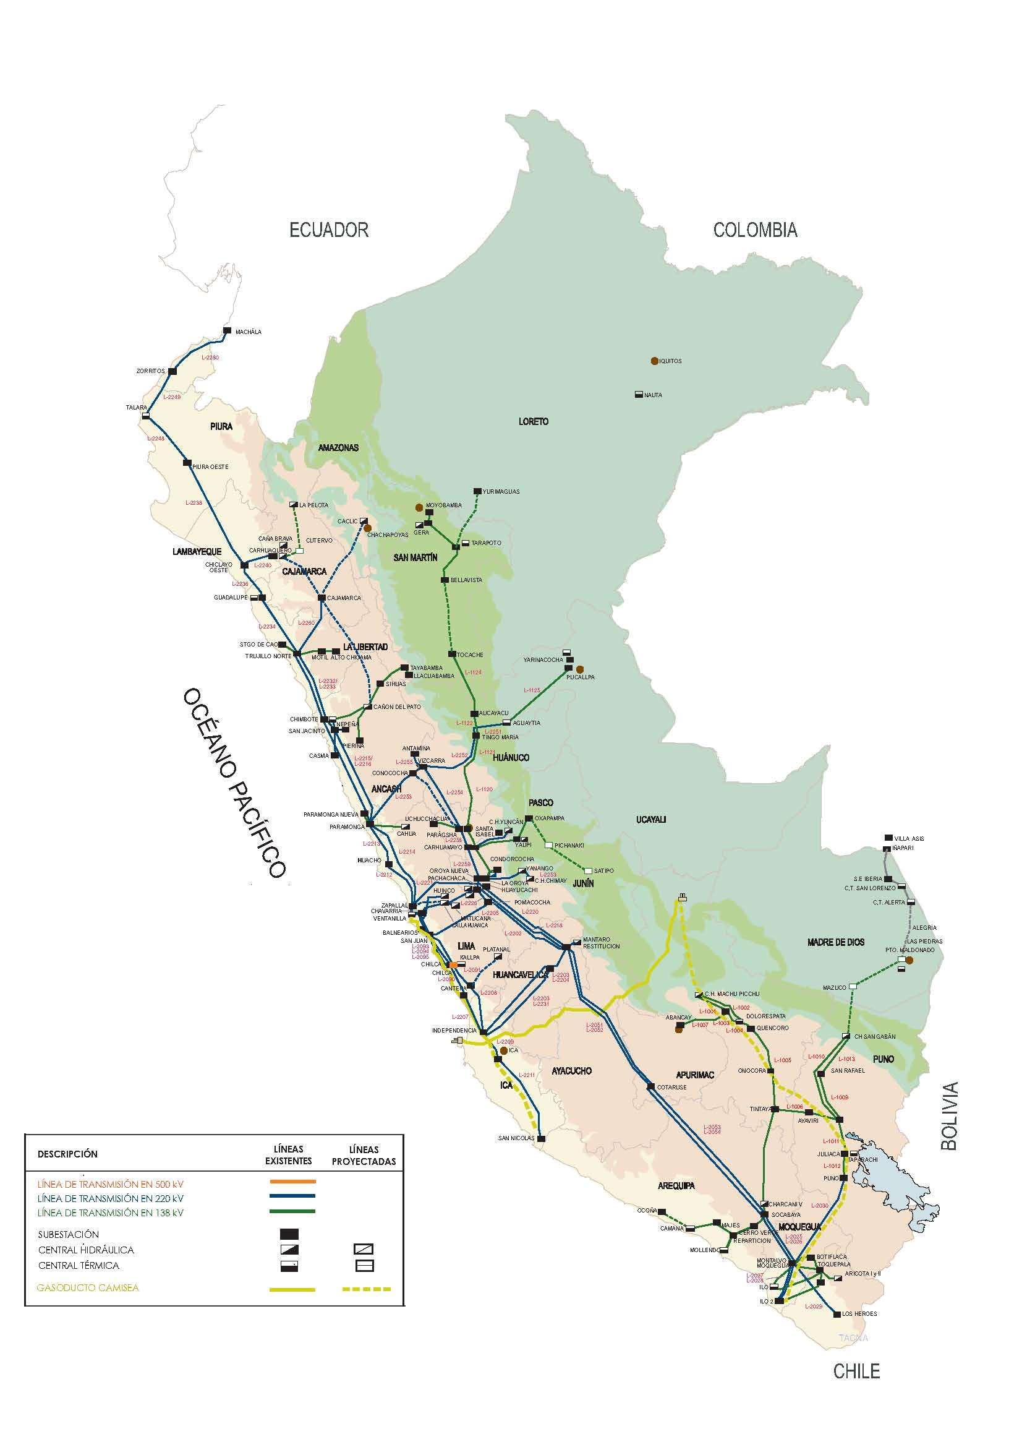
LÍNEAS DE TRANSMISIÓN –
NODO ENERGÉTICO EN EL SUR DEL PERÚ
L.T. 500 kV MANTARO – MARCONA – NUEVA SOCABAYA - MONTALVO (ENE - 2017)
Subestación San Jose
En construcción
Futura Sub. San Camilo
L.T. 500 kV CHILCA - MARCONA - MONTALVO (MAR - 2014)
Subestación Montalvo
Fuente: COES SEIN
6

Slide 7
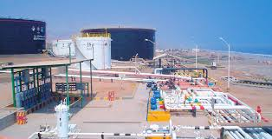
Nuestra capacidad para captar y almacenar combustible: Mollendo cuenta con el terminal de combustible más grande del sur, con capacidad de atención a las regiones de Arequipa, Cuzco, Puno, Apurímac y Madre de Dios. Tiene una capacidad actual de almacenamiento de 20 millones de galones de diesel B5, con proyecto de ampliación por Petroperú triplicando la actual capacidad de almacenaje, una central de 500 MW requiere 1 millón de galones día, lo que le garantiza al proyecto del Nodo Energético el abastecimiento de combustible.

Slide 8
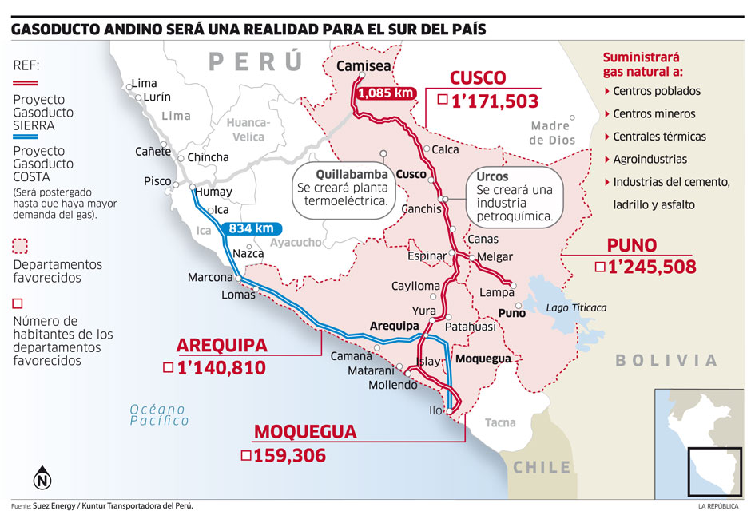
Ramal del gasoducto: Nuestra ubicación geográfica nos ubica más cerca a la troncal del gasoducto, por lo que la segunda etapa del proyecto Nodo Energético del Sur que contempla la generación de energía a partir de gas, estaría asegurada con una menor inversión.

Slide 9
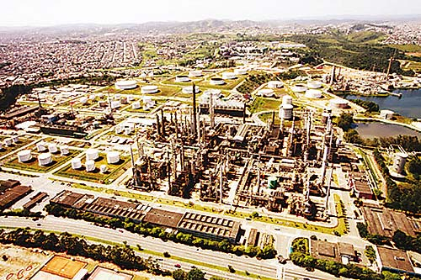
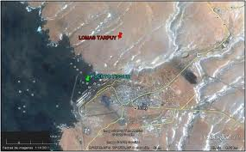
Complejo Petroquímico: R.M. Nro. 250-2012-MEM/DM establece la zona geográfica para la instalación del complejo petroquímico con una extensión de 1,500 hectáreas ubicadas al lado del puerto de Matarani y a un costado de la nueva carretera costanera Matarani-Quilca-Camaná en actual construcción. Así mismo contamos con reservas de agua disponibles en la Pampa de La Joya, adyacente al puerto de Matarani.

Slide 10
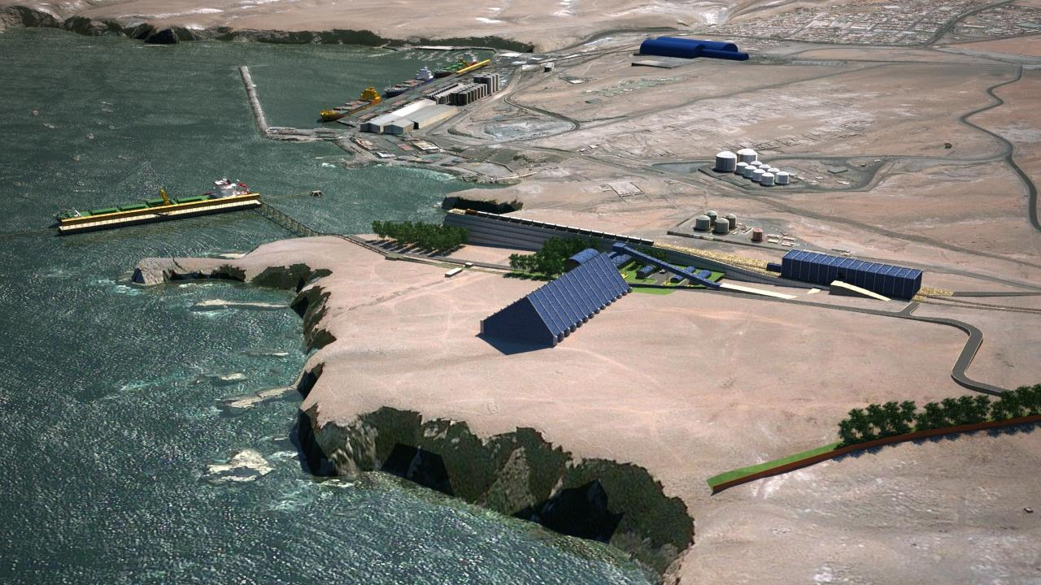
Acceso a Puerto: Mollendo cuenta con el segundo puerto más grande del Perú, Matarani, con una capacidad instalada para movilizar actualmente dos millones y medio de toneladas/año y se está ampliando con una inversión privada de US$ 230 millones, para duplicar su capacidad operativa. Cabe mencionar que el puerto de Matarani trabaja las 24 horas del día, cosa que no sucede con el puerto de Ilo. Así mismo, la operatividad en días útiles en Matarani es muy superior a la de Ilo.

